Slide 1
Использование дидактических игр в развитии активного словаря детей среднего дошкольного возраста
Муниципальное бюджетное дошкольное образовательное учреждение
детский сад № 2 «Огонек»
Подготовили воспитатели
МБДОУ № 2 «Огонек»
г. Осташков
Косоногова Д. В.
Елисеева О.Н.
2016 г.

Slide 2
Игра – это искра, зажигающая огонек пытливости и любознательности. В.А. Сухомлинский

Slide 3
Цель: повысить речевой уровень детей, развивать активный словарь.
Задачи:
Побуждать детей к общению друг с другом и комментированию своих действий.
Способствовать закреплению навыков пользования инициативной речью.
Совершенствовать разговорную речь.
Обогащать словарь.

Slide 4
У детей дошкольного возраста необходимо расширять запас слов за счет:
Названий предметов, качеств, действий;
Активизации словаря;
Употребления наиболее подходящих по смыслу слов при обозначении признаков и качеств предметов;
Формирования умения подбирать слова с противоположным значением (сильный-слабый, быстрый – медленный);
Формирования умения подбирать слова со сходным значением (веселый-радостный, прыгать-скакать);
Использование слов, обозначающих материал (дерево, стекло);
Осмысливания образных выражений в загадках.

Slide 5
Задачи словарной работы:
Обеспечить количественное накопление слов, необходимых для содержательного общения.
Обеспечить освоение социально закрепленного содержания слов.
Активизация словаря, т.е. не только знание слов, но и введение их в практику.

Slide 6
В зависимости от материала дидактические игры можно разделить на три вида:
Игры с предметами (игрушками, природным материалом и пр.)
Настольно-печатные игры
Словесные игры

Slide 7
Каждая игра в свою очередь решает воспитательные задачи:
Развивает культуру речевого общения;
Воспитывает нравственные качества;
Формирует этические представления и нравственные чувства.

Slide 8
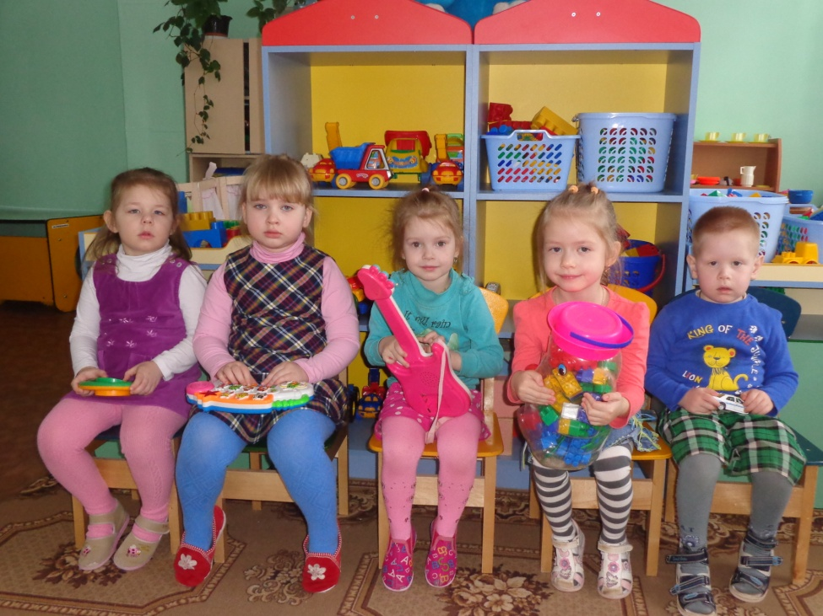
1. Игры с предметами
В играх с предметами используются игрушки и реальные предметы. С их помощью дети знакомятся со свойствами предметов и их признаками: цветом, величиной, формой, качеством.
«Скажи какой»

Slide 9
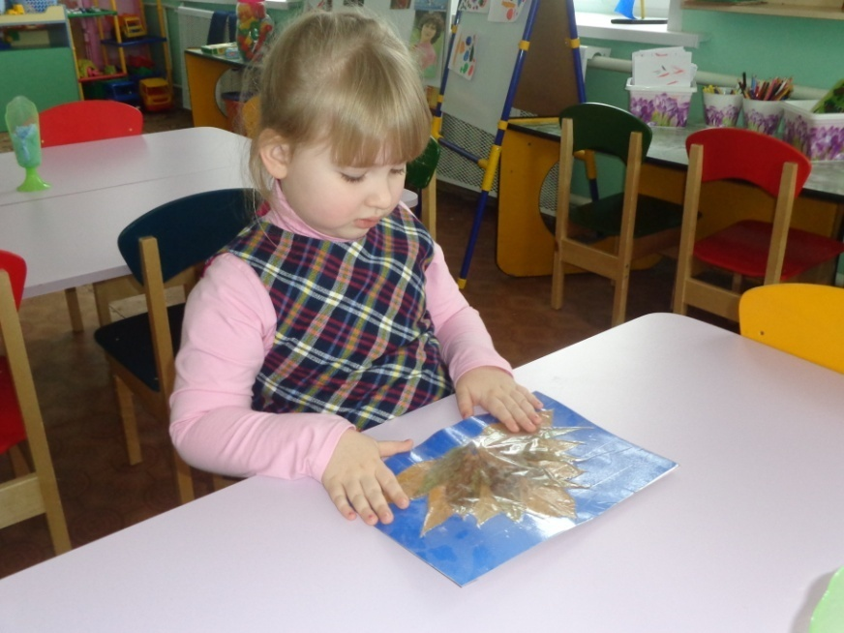
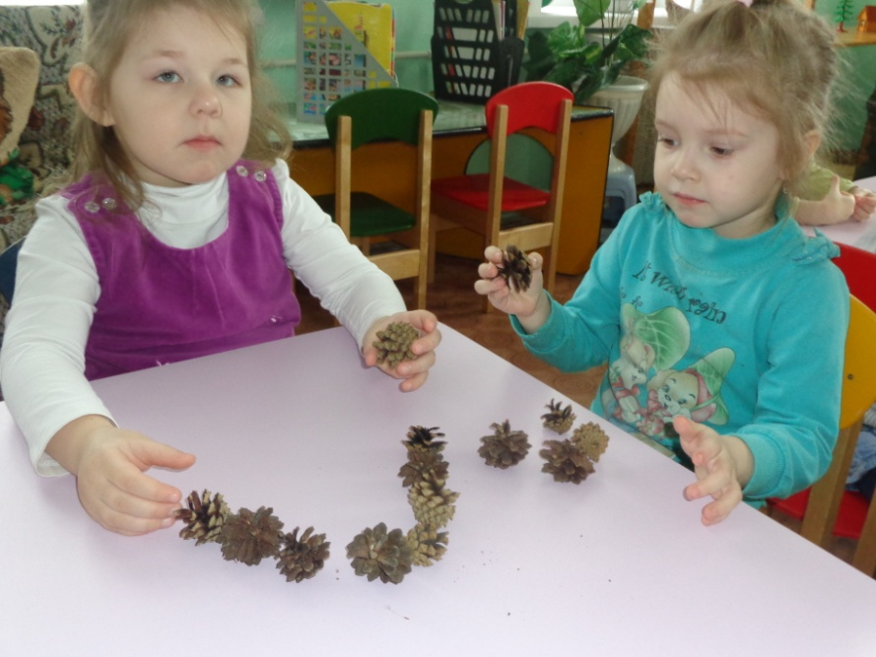
Игры с природным материалом (семена растений, листья, цветы, камушки, ракушки, шишки) применяются в таких играх, как «От какого дерева лист?», «Кто скорее выложит узор из листьев?», «Кто скорее сделает узор из шишек?»и др.
«От какого дерева лист»
«Кто скорее сделает узор
из шишек»

Slide 10
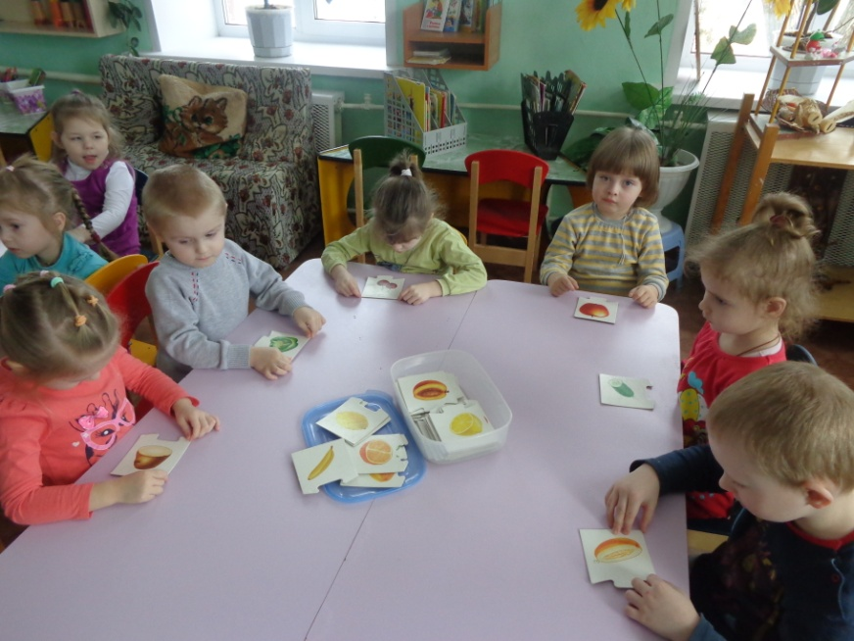
2. Настольно-печатные игры
Настольно-печатные игры разнообразны по видам:
предметные картинки, парные картинки, лото, домино.
В ходе таких игр развивается память
«Отгадай, какую картинку спрятали»

Slide 11
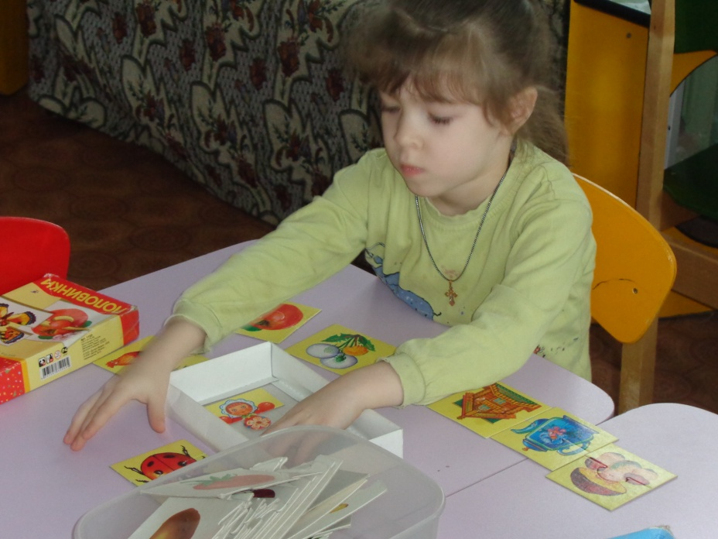
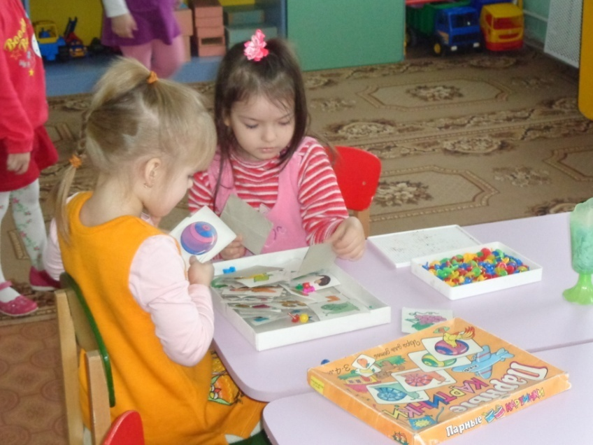
закрепляются знания о количественном и порядковом счете, обогащается,
активизируется словарь
«А что было потом»
развивается воображение,
творчество
«Отгадай, кто это?»

Slide 12
3. Словесные игры
Словесные игры построены на словах и действиях играющих. Дети самостоятельно решают разнообразные мыслительные задачи: описывают предметы, отгадывают по описанию, находят признаки сходства и различия, группируют предметы по различным свойствам, признакам. Словесные игры условно можно разделить на 4 группы:
Игры, с помощью которых формируют умение выделять существенные признаки предметов, явлений: «Отгадай-ка», «Магазин», «Когда это бывает?»

Slide 13
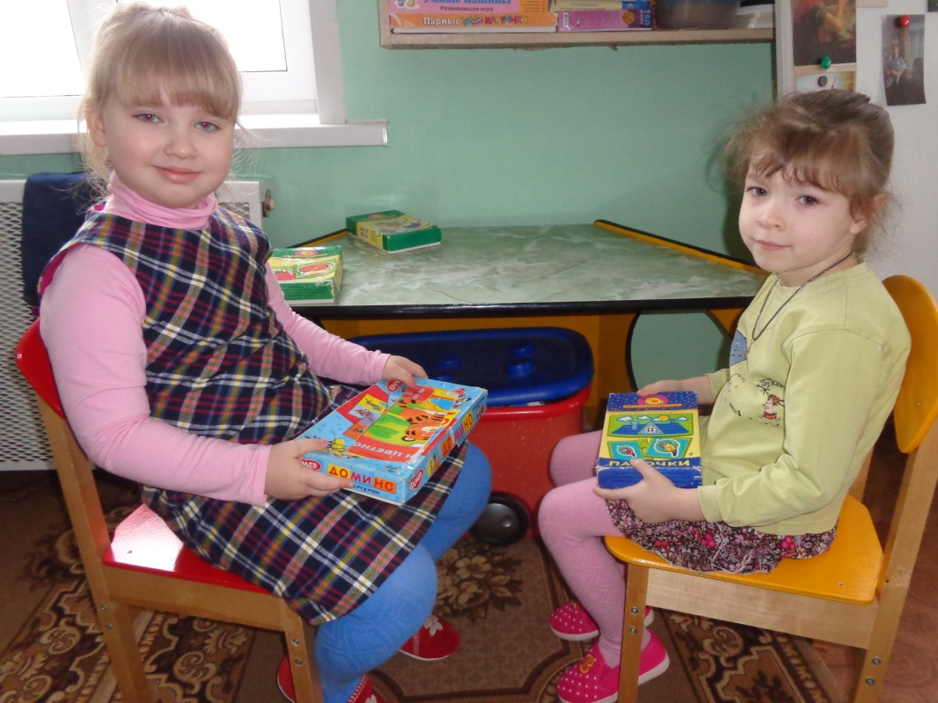
«Когда это бывает?»
2. Игры, используемые для развития у детей умения сравнивать, сопоставлять, замечать алогизмы: «Похож-не похож», «Кто больше заметит небылиц?»

Slide 14
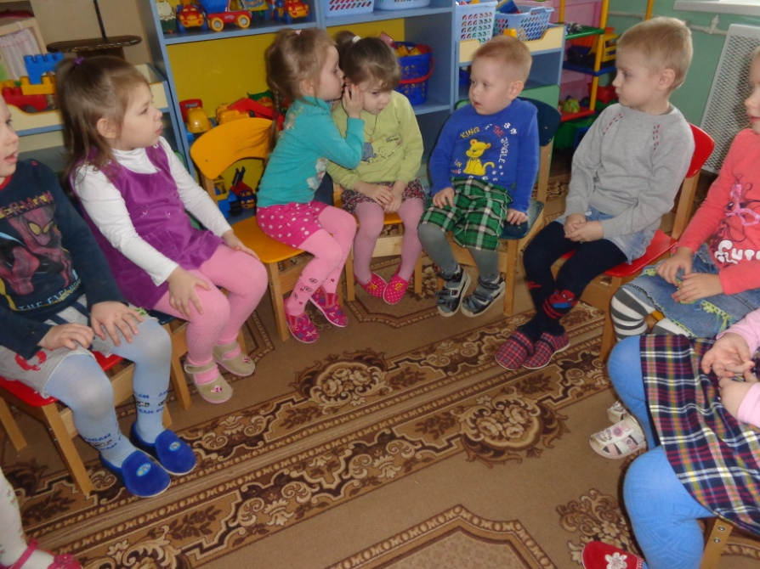
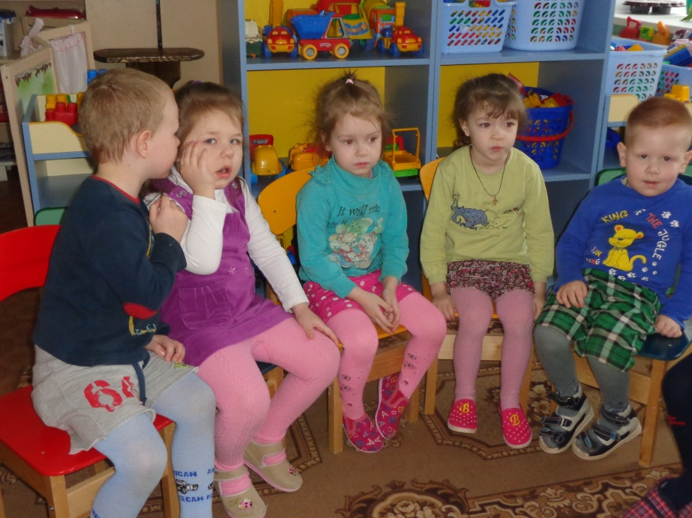
3. Игры на развитие внимания, сообразительности, быстроты мышления, выдержки, чувства юмора: «Испорченный телефон», «Краски», «Летает - не летает»

Slide 15
4. Игры, с помощью которых развивается умение обобщать и классифицировать предметы по различным признакам: «Кому что нужно?», «Назови три предмета», «Назови одним словом» и др.
Очень интересными для развития словаря являются игры-предположения: «Что было бы...?, «Что бы я сделал», «Кого бы выбрал в друзья?»

Slide 16
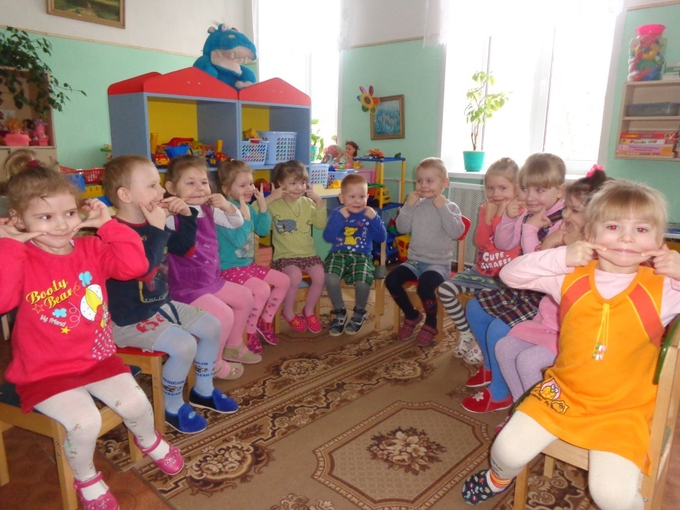
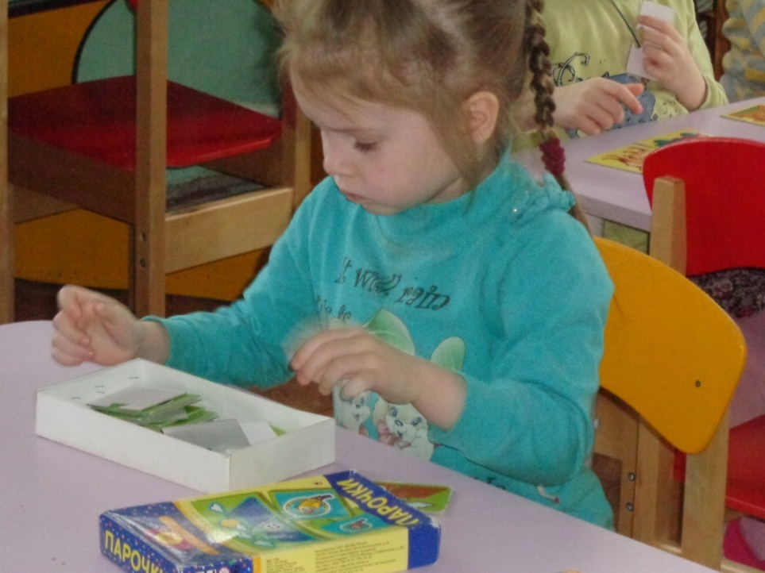
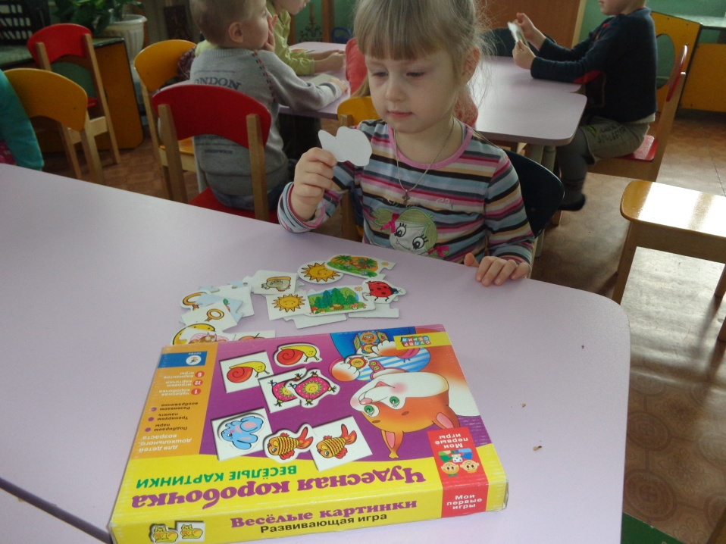
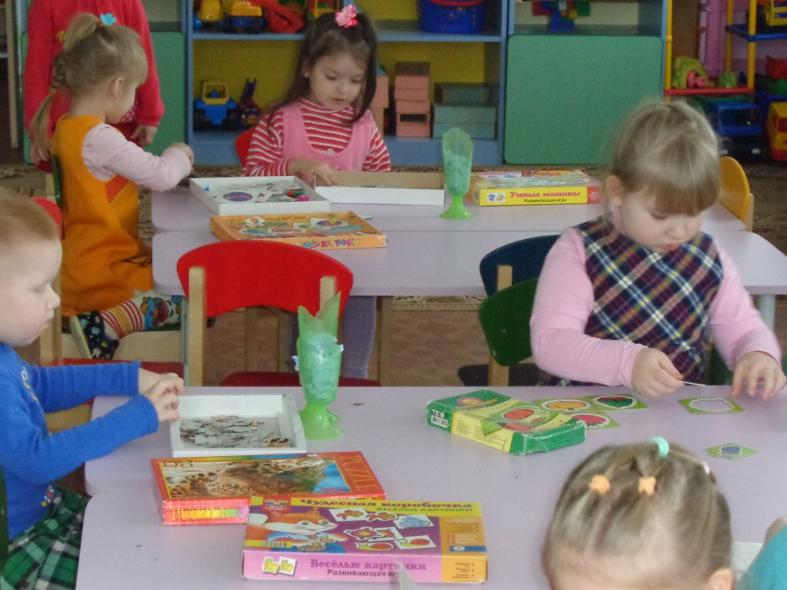

Slide 17
Помните, что у дидактической игры две цели: одна их них – обучающая, которую преследует взрослый, а другая – игровая, ради которой действует ребенок.
Необходимо, чтобы эти две цели дополняли друг друга и обеспечивали усвоение программного материала.

Slide 18
Спасибо за внимание
rizhkova.ira@yandex.ru

